Slide 1
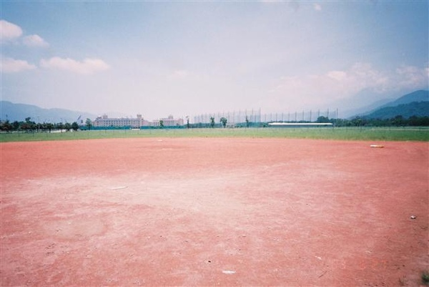
歡樂夏夜壘球趴
◆對象:全校教職員及眷屬
◆時間:2013/5/27(三) 1900~2100
◆地點:東華大學壘球場
◆注意事項:
為統計茶點數量，歡迎事先報名。
請穿著輕鬆服裝及適合追趕跑跳蹦的鞋子。
◆欲報名者請聯繫
體育室江正發老師juenfa7799@gmail.com
華文系許子漢老師jhhsue@mail.ndhu.edu.tw
或洽教師會執行祕書吳宗泰(校內分機2654)
主辦單位：東華大學教師會、東華大學體育中心

